Slide 1
Logikai rejtvény generáló és megoldó algoritmus fejlesztése

Slide 2
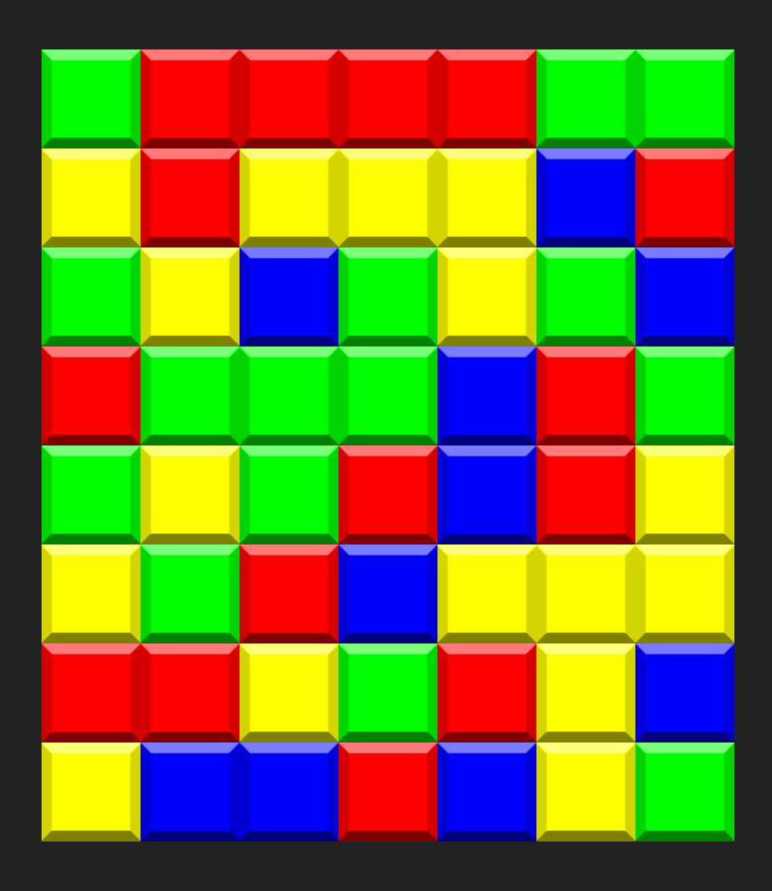
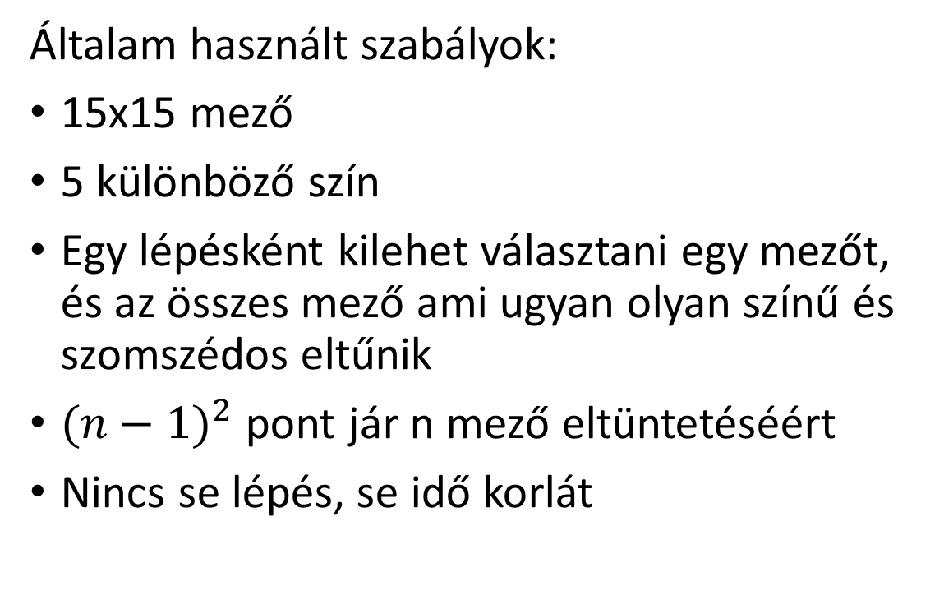
SameGame
Általam használt szabályok:
15x15 mező
5 különböző szín
Egy lépésként kilehet választani egy mezőt, és az összes mező ami ugyan olyan színű és szomszédos eltűnik
${(n−1)}^{2}$ pont jár n mező eltüntetéséért
Nincs se lépés, se idő korlát
Notes:
Feltaláló: Kuniaki Moribe 1985
Újra készítette: Eiji Fukumoto 1992 Egy lépésként kilehet választani egy mezőt, és az összes mező ami ugyan olyan színű és szomszédos eltűnik

Slide 3
A SameGame NP teljes

Slide 4
Tipikus megközelítések és hibájuk
A*
IDA*

Slide 5
Monte-Carlo Keresés és elönye

Slide 6
Eredmények

Slide 7
Merre tovább

